Slide 1
Неформальная мобилизация в период подготовки к выборам в Верховный Совет СССР в послевоенные годы
Социально-гуманитарный факультет
Образовательная программа «История»
Выполнил:
Студент группы: ЭВМС-21-1
Федюков Николай Сергеевич
Научный руководитель:
к. ист. н., доцент кафедры гуманитарных дисциплин Кимерлинг Анна Семеновна
Пермь, 2021

Slide 2
Источники:
Материалы ГАПК
Материалы ПермГАСПИ фондов:
горкома
райкомов,
заводов
Интервью, собранные в ходе научно-исследовательской экспедиции в Кын
и другие

Slide 3
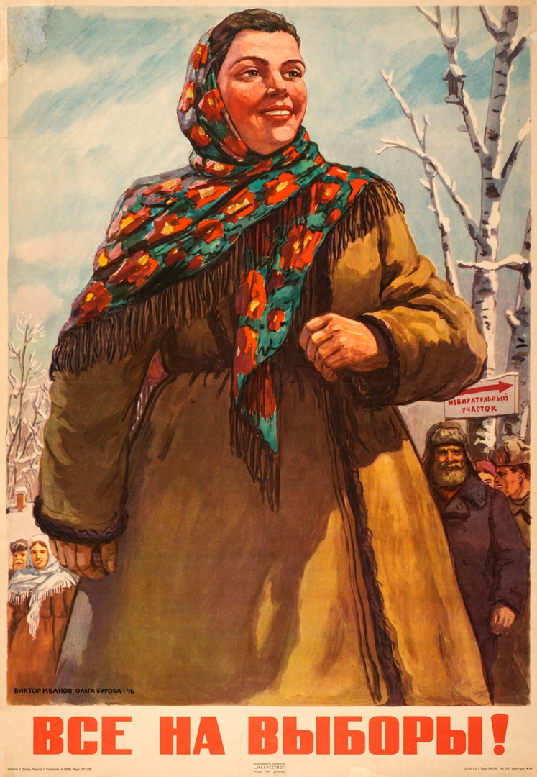
Интервью
Выборы = праздник
«Выборы всегда одинаковые»
«Доверие к выборам»
Опрошенные не придают значение мобилизационным практикам, их вовлечению в агитмассовую работу

Slide 4
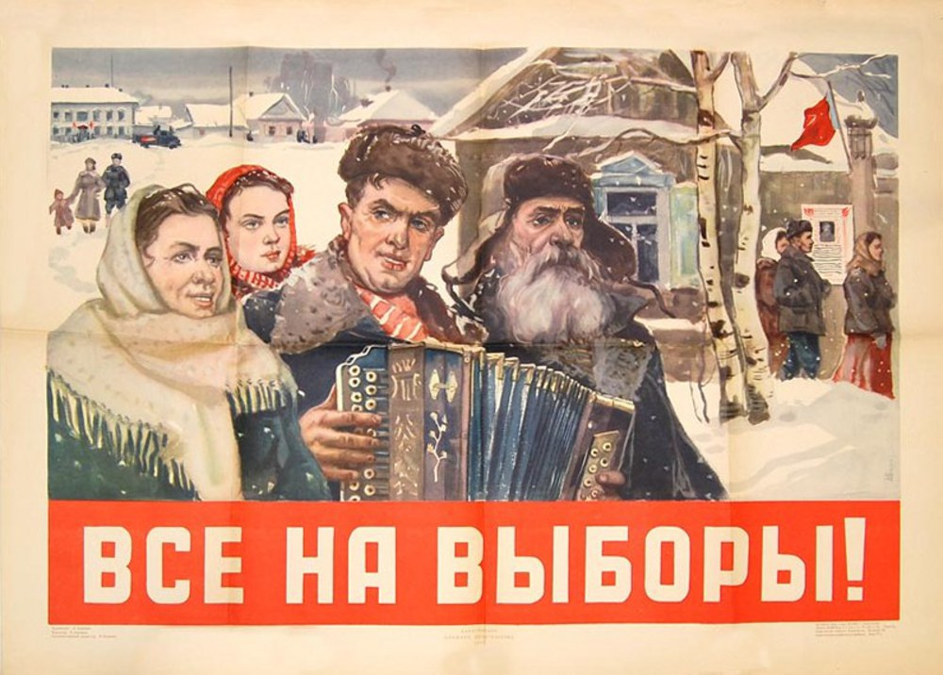
Организация
Привлечение жителей для агитации

Slide 5
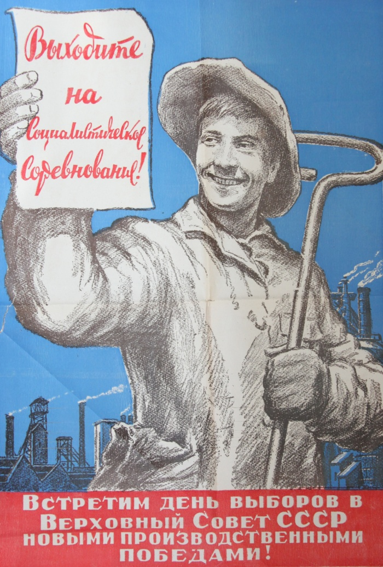
Мобилизация
Соцсоревнования
Стенгазеты
Грамоты
Принятие в партию
Увеличение рабочего дня
Обсуждение на собраниях
Воспитательные беседы

